Slide 1


GienTech Regular Meeting
Kevin Team 202104第一次例会
2 0 2 1 / 0 4 / 12

Slide 2
目 录
FOREWORD
01
WFH注意事项
02
工时填写
03
细节问题
04
Others/Q&A

Slide 3
WFH注意事项
长时间的WFH让大家有了些许松散的表现，工作状态比较松懈。表现在WFH的时候不会按时上线，及时通讯工具经常需要提醒才打开，发生了突发状况（如电脑自动更新卡住）不会及时报告等。
准时上线，及时通讯工具要在线（slack/wechat）
时刻提醒注意自己的工作状态，工作时间注意力要集中
突发状况/请假等要及时汇报 （告知Pod Leader）

Slide 4
工时填写
1. HSBC Timesheets

Slide 5
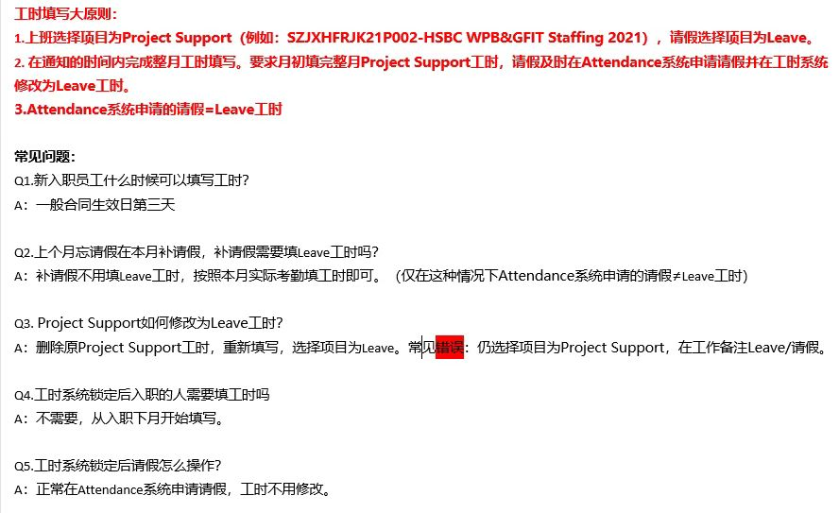
工时填写
2. GienTech Timesheets

Slide 6
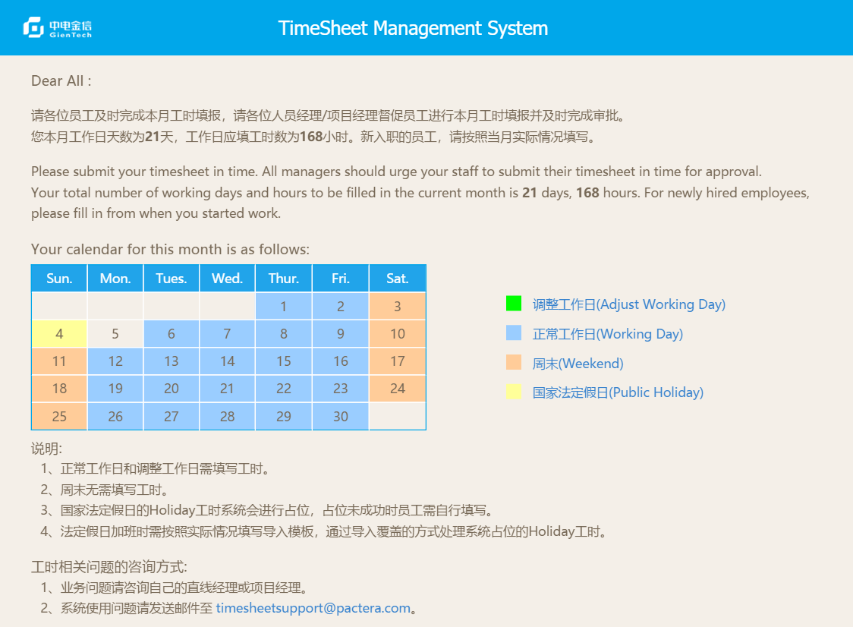
工时填写
2. GienTech Timesheets
尽快填写4月份的工时！！！ 本月工时系统锁定时间提前， 请务必在4/14下班前填写完成！！！

Slide 7
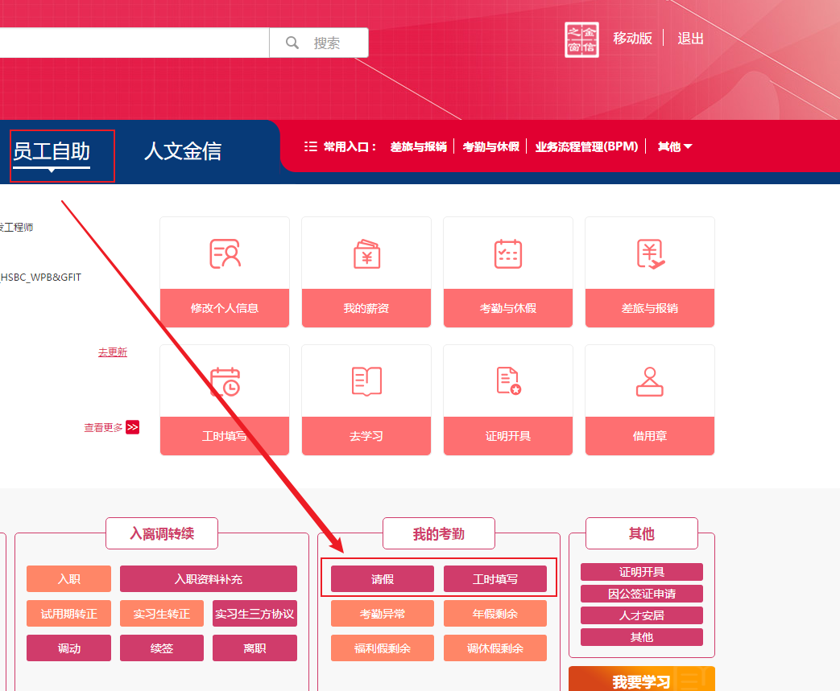
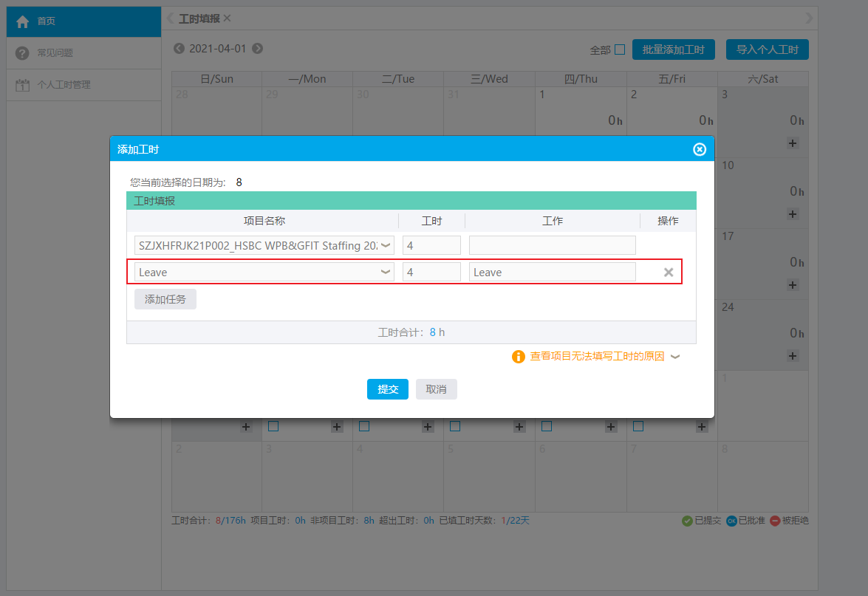
工时填写
2. GienTech Timesheets

Slide 8
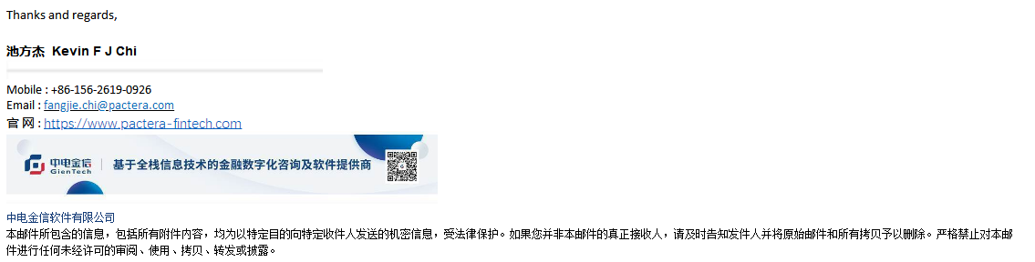
细节问题
1. 邮箱签名 Both GienTech and HSBC
GienTech
HSBC

Slide 9
细节问题
2. 邮箱字体 Both GienTech and HSBC
PS : 蓝信客户端的使用，还没注册的队员需要注册

Slide 10

细节问题
3. GienTech iLearn & HSBC e-learning
iLearn
https://ilearn.gientech.com/home

Slide 11
细节问题
4. HSBC Upload photo

Slide 12
Others
1. HSBC_项目管理摸底

Slide 13

Others
2. 运动吧！兄弟

Slide 14


